Slide 1
HRVATSKI JEZIK

Slide 2
Zaigraj igru !
Riječi sa Č i Ć !

Slide 3
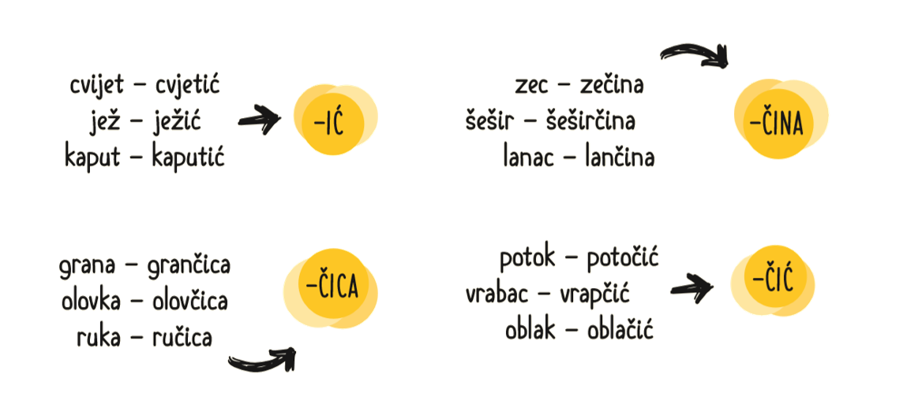
Ponovimo!
nos – nosić
glas – glasić
kaput – kaputić
slon – slončina
zvono – zvončina
korijen -korjenčina
grana – grančica
cijev – cjevčica
stvar - stvarčica
korijen – korjenčić
mornar – mornarčić
stol - stolčić

Slide 4
IZBORNI DIKTAT
(PISANJE Č I Ć U UMANJENICAMA I UVEĆANICAMA)
Proljece je probudilo zvoncice i šafrancice.
Pticice su zapjevale, a djevojcice i djecacici su izašli u parkove.
Ježic se sakrio iza kamencine, a jedan je leptiric sjeo na šareni šeširic.
Majcice su otvorile prozorcice da toplina uđe u njihove kucice.
Kada je sunašce bilo na odlasku, vesela djecica rumenih obrašcica
sjela su na obalu rjecine i promatrala šarene cvjetice.

Slide 5
Proljeće je probudilo zvončiće i šafrančiće. Ptičice su zapjevale, a djevojčice i dječačići su izašli u parkove. Ježić se sakrio iza kamenčine, a jedan je leptirić sjeo na šareni šeširić. Majčice su otvorile prozorčiće da toplina uđe u njihove kućice.
Kada je sunašce bilo na odlasku, vesela dječica rumenih
obraščića sjela su na obalu rječine i promatrala šarene cvjetiće.

Slide 6
Diktat
Č | Ć | Č i Ć

Slide 7
Diktat
Č | Ć | Č i Ć
ptičice djevojčice kamenčine majčice dječica rječine | proljeće ježić leptirić šeširić kućice cvjetiće | zvončiće šafrančiće dječačići prozorčiće obraščića
17/17

Slide 8
Zadaća
Pokušaj od zadanih riječi napisati nekoliko rečenica. Možeš dodavati i ostale riječi.
MAČIĆ
RJEČINA
VJETRIĆ
MAČKETINA
KUĆICA
OBLAČIĆ
DJEČAK
CVJETIĆ
KAPUTIĆ
GUŠTERČINA

Slide 9
PRIRODA I DRUŠTVO

Slide 10
Moja županija
Poveži županije sa njihovim središtima !
KVIZ

Slide 12
Gradovi u Vukovarsko – srijemskoj županiji
Izvještaji učenika

Slide 13
Ponovimo
KVIZ

Slide 14
LIKOVNA KULTURA

Slide 15
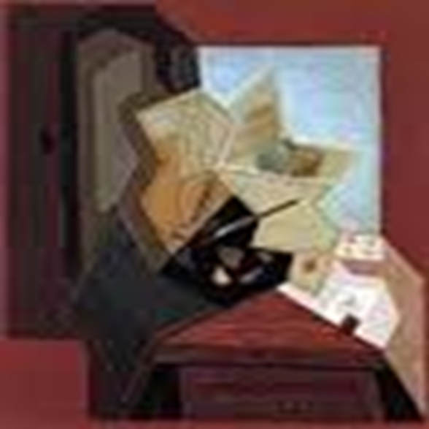
Kontrast kromatsko-akromatsko | Uzorak za tkaninu | tempere | kontrast kromatskih i akromatskih boja
Primjeri
Joan Gris, Mrtva priroda: Zdjela s voćem, staklo i limun, 1916.

Slide 16
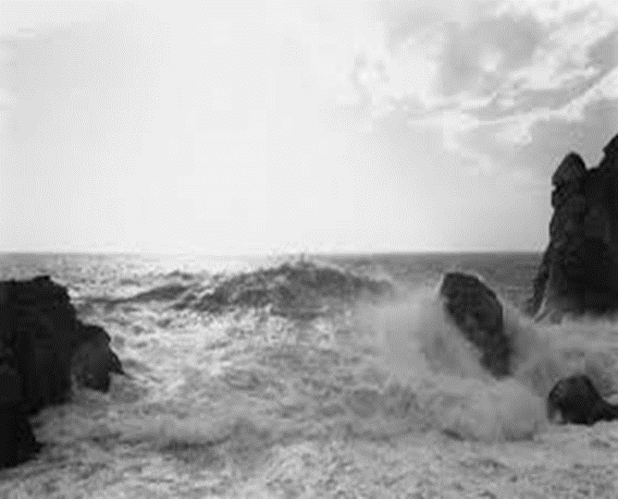
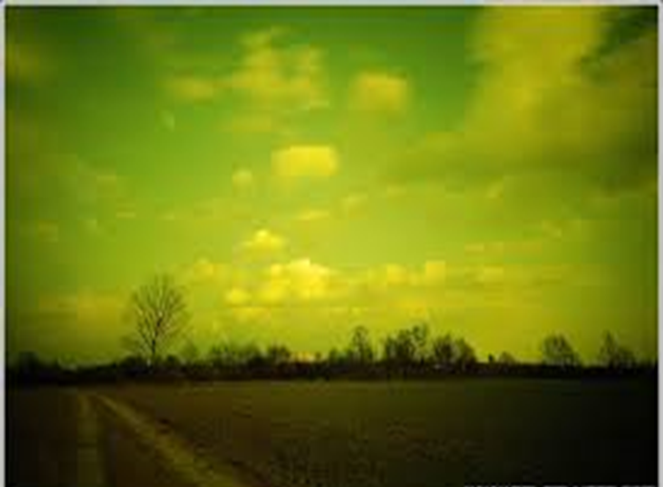
Kakve su ove fotografije, što vidite? Jesu li jednake, prikazuju li istu stvar? U čemu se razlikuju? Opišite fotografiju kojoj je oduzeta boja, kojih tonova je najviše? Koje sve boje primjećujete na drugoj fotografiji?

Slide 17
Boje dijelimo na šarene ili kromatske i nešarene ili akromatske boje.
Šarenima nazivamo one boje koje su u dugi, a nešarenima one koje nisu - crna, bijela i siva.
Šarene i nešarene boje su u kontrastu.
Kontrast znači suprotnost.

Slide 18
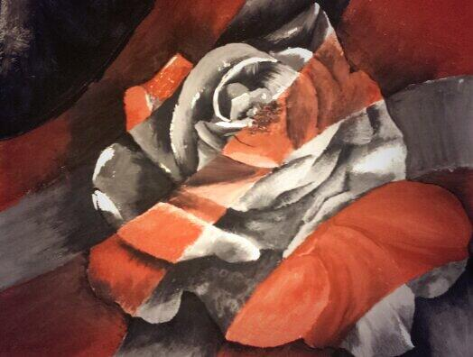

Slide 19
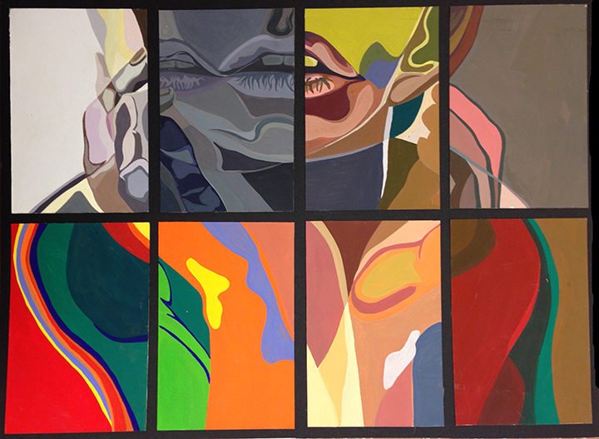

Slide 20
Zadatak:
Pomoću šestara ispuni papir krugovima raznih veličina, u različitim kompzicijama i odnosima.
Podebljaj crte crnim flomasterom
Ravnalom podijeli papir na osam ploha ravnim crtama (mou ići ravno ili ukoso)
Prvi dio oboji kromatskim vodenim bojama, drugi dio akromatskim , reći kromatskim, itd.

